Slide 1


by:p0tt1
为何电商安全我打4分

Slide 2



About Me
ID: p0tt1(波蒂)
昵称: 黑客叔叔
甲方公司信息安全顾问
乙方公司信息安全工程师
SniFFeR.Pro团队创始人
RainRaid(雨袭团) 众测团队负责人
Xcon与XkongFoo演讲者
主要从事大型企业信息安全工作
渗透测试,数据分析与安全产品设计

Slide 3
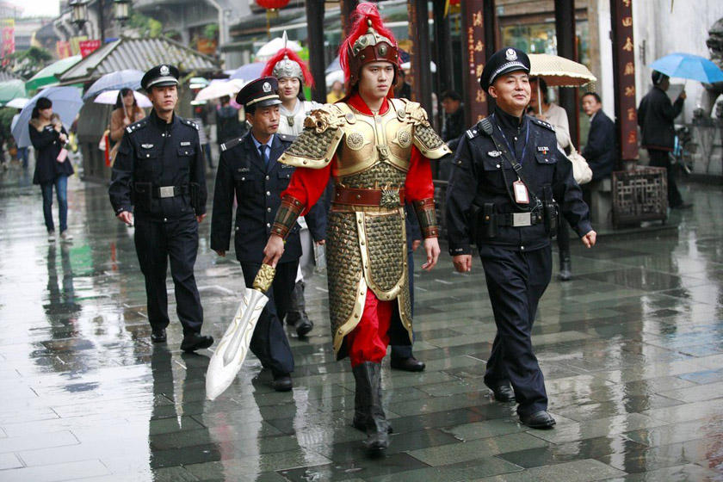
探讨一个问题：利益核心的保护造就商企的信息安全观
我们如何看待传统企业关注的信息安全和电子商务的企业信息安全？抛开业务形式的更新与优势，仅仅探讨信息安全层面究竟是进步还是退步... ...

Slide 4
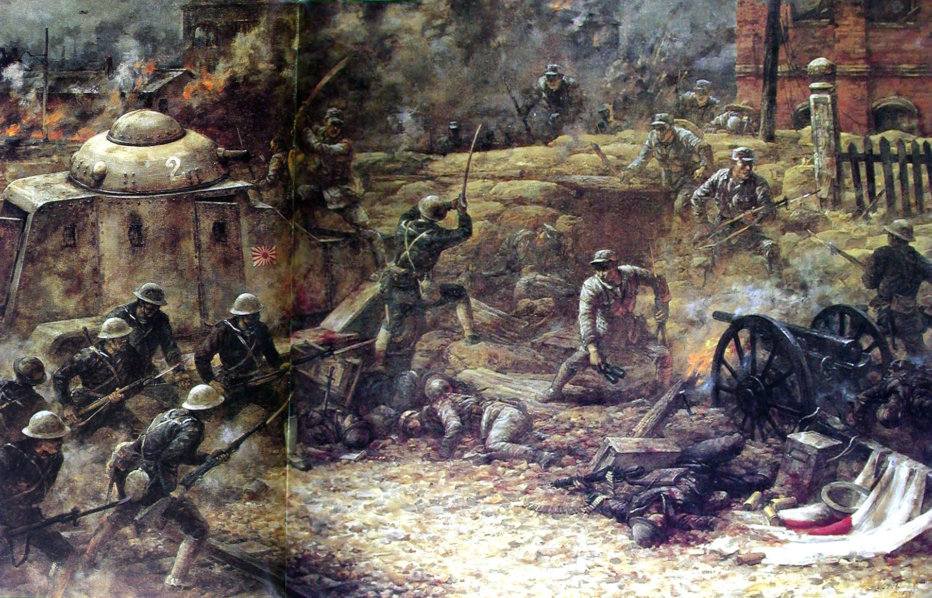
每一场战争都有其核心的问题，那个才是重点
对于电商，银行，金融行业等等。防御的初衷是一致的，那就是保护自己的利益（当然客户的也可以有）。那么反之，威胁方的思路也很简单，就是能够从业务的各个环节入手，找到可乘之机，切入企业组织的利益链，从中获利。

Slide 5


斗胆定个调调：分析主要利益环节，划分攻击面
///电商信息安全防御本质上的误区
---防御体系的套用（无定制性）
---防御手段的套用（无针对性）
---防御面的套用（无对应性）
风险控制与安全体系的相对剥离

Slide 6

01
给电商安全打个分
目录
02
电商的安全之痛
CONTENTS
03
深入安全运维
04
塔防式防御体系

Slide 7

给电商安全打个分

Slide 8
RainRaid雨袭团众测团队
内部数据整理
48小时
100%
121
113
众测项目
电商项目
平均测试时间
渗透测试成功率

Slide 9
运用最多的手段并不是漏洞
漏洞利用甚至连前三都排不进
1
例如“泄露数据”
数据
2
例如“开发文档”
文档
邮件
3
例如“企业邮箱”

Slide 10
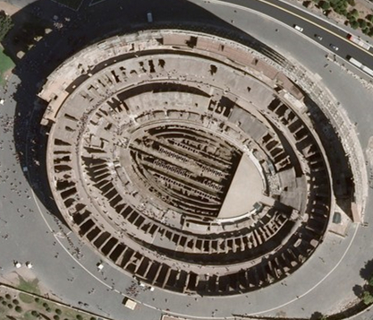
那些曾经的分析模型
不得不提的十度分隔法与罗马斗兽场防御模型

Slide 11

而我提出的“年轮模型”是这样的

Slide 12

而我提出的“年轮模型”是这样的

Slide 13
企业安全体系评定表
线上业务管控
X
内外网隔离与安培
√
利益链重点划分
X
防火墙堡垒机等边界
√
风控关联体系
X
漏洞检测产品
泄露风险普查
√
X
应急处理团队
多环境风险检测
√
X
数据通道管控
X

Slide 14
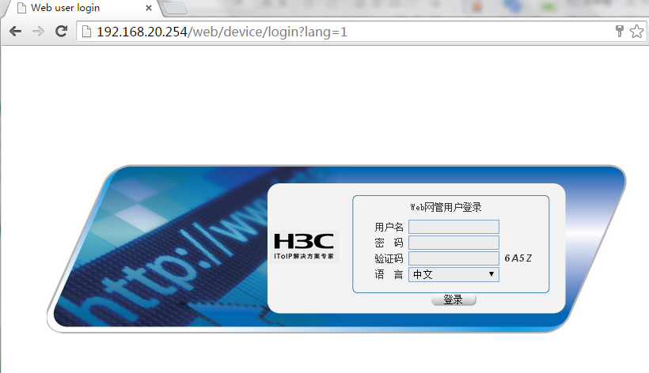
这里我们插一个小话题
一个常见的不能再常见的页面。
谁能知道这样的地方被入侵后是谁之过？
这个话题，咱们能玩儿一年！

Slide 15

电商的安全之痛

Slide 16
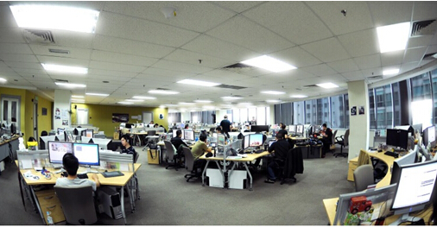
线上产品的研发与测试之痛
电商的线上产品在研发过程中出现的小问题，就是未来被利用的攻击点。而研发等着测试组，测试组测得是功能和性能。全部ok后就是运维的事情了。

Slide 17
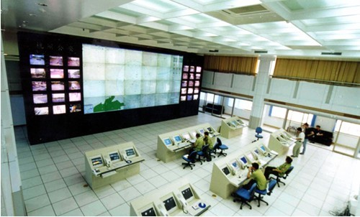
有了SRC以后
电商的SRC不能仅仅收漏洞，更是安全情报的采集者.
并且SRC定期针对每个漏洞关联开发人员和运维人员，进行培训。否则其代码或行为依然存在风险。

Slide 18
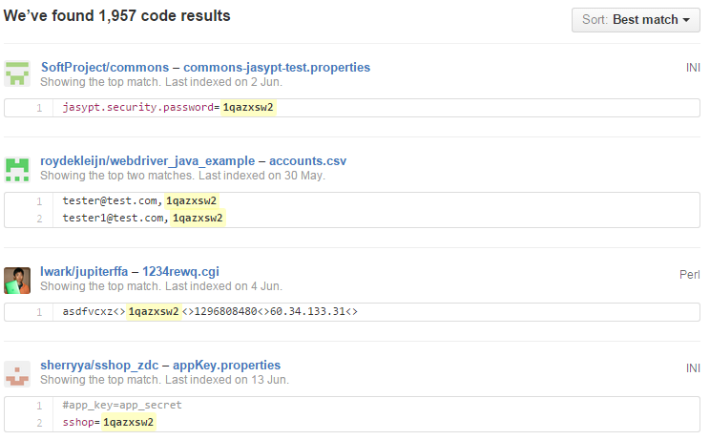
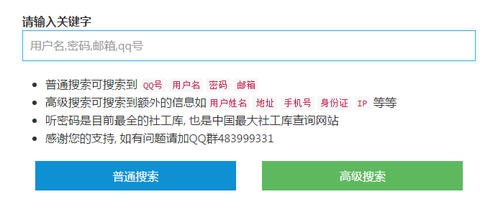
数据主动泄露
企业邮箱的分配和使用没有检测。
研发文档的泄露。
源代码备份。
开发人员博客。
GitHub
邮件中转站

Slide 19
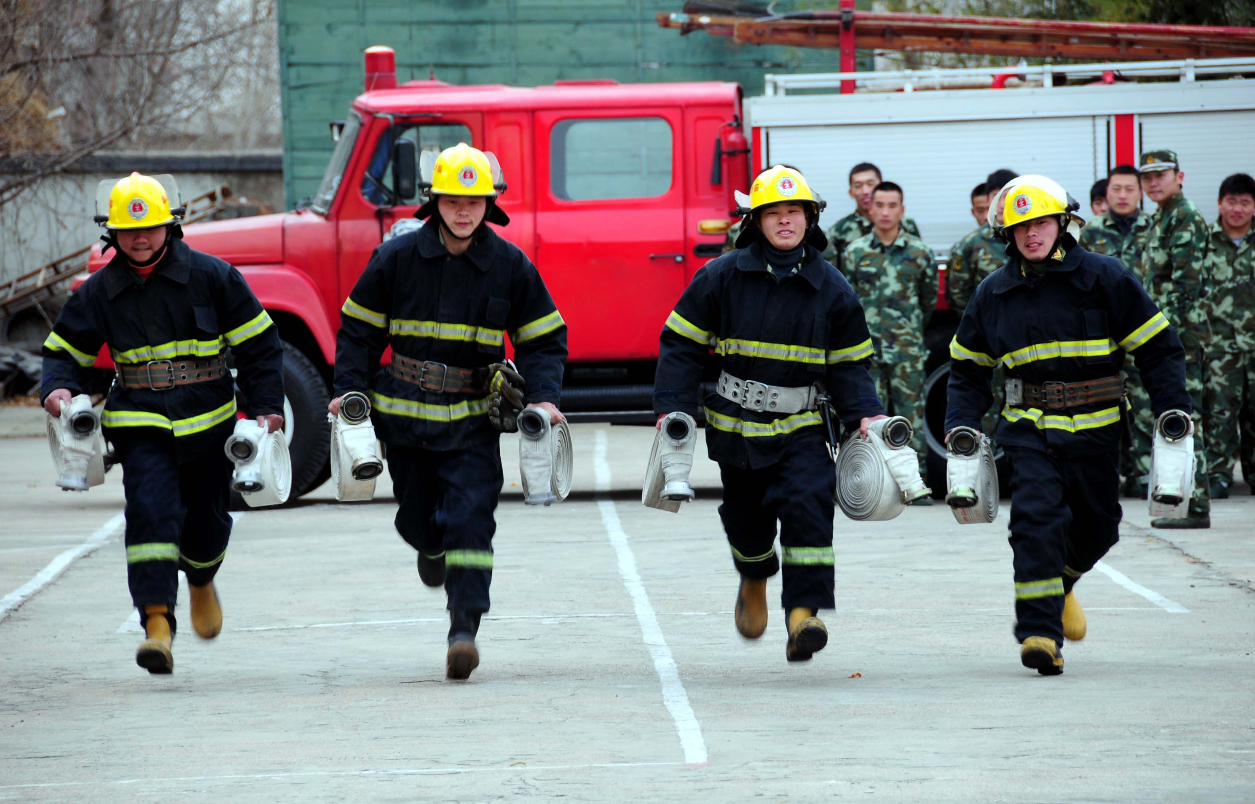
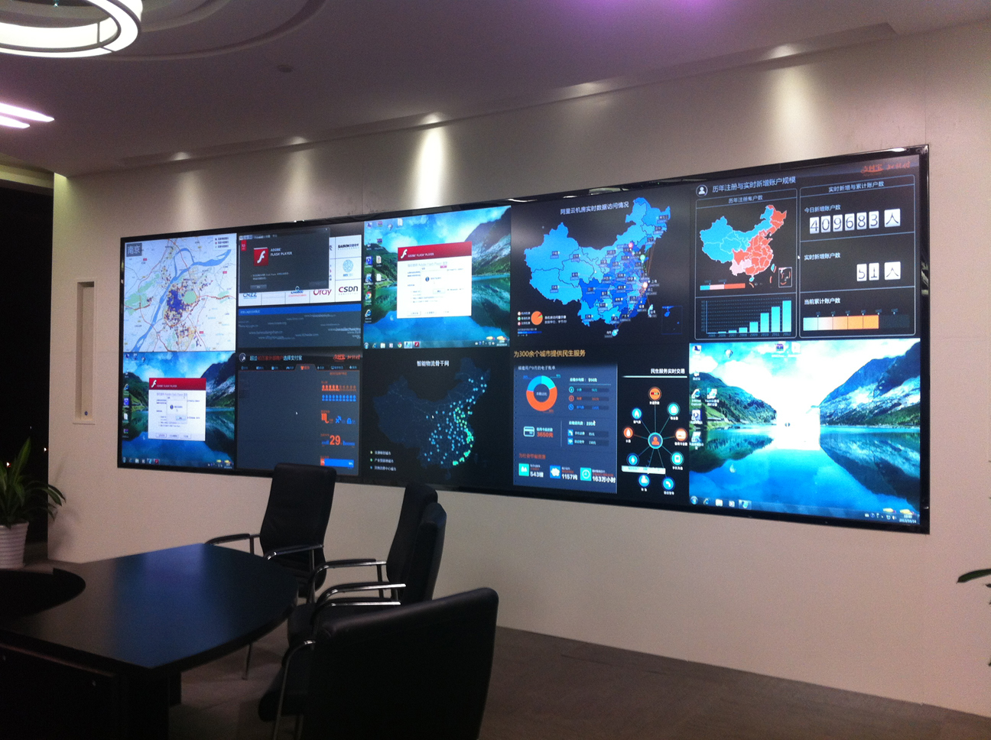
安全团队不能永远是事后团队
不能否认，业务当头。但是安全体系的部署可以再业务启动前就同步进行。按照规范的安全流程做支撑，并在利益链关键环节实时监控。

Slide 20

深入安全运维

Slide 21


一个简单问题反映出的大问题
核心交换机的端口被黑客转发
应用部门发现应用系统连不上
网络部发现一个子网掉线了
服务器管理员发现服务器登不上

Slide 22
安全运维的怪圈
研发部解决功能问题
测试部测试异常和BUG
运维部门部署和正常运行
安全部门负责所有剩下的问题

Slide 23

较劲的地方有问题
运维人员
测试人员
按照标准的运维守则进行部署和维护，不了解各种攻击手法和一些奇技淫巧，只能运用传统防御手法。
黑客思维，总有方式能够突破各种便捷设备入侵并驻留。但是如何解决各种各样的问题还是交给运维吧

Slide 24
安全运维的本钱
历史问题积累与分析（比如SRC收集的）
攻击行为匹配模板
可视化的管控平台（域名,服务器...）
运维人员提交的正常行为模板

Slide 25
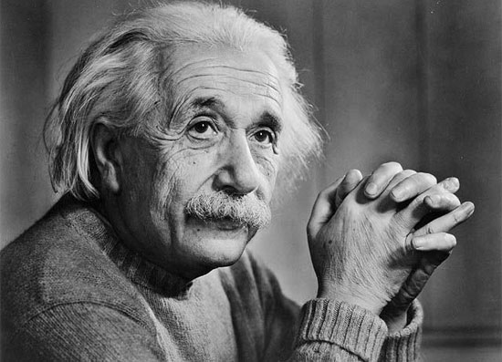
举个例子
1.某线上商城SQL注入漏洞
2.漏洞利用被捕获或漏洞被SRC收集到
3.分析漏洞成因：过滤规则不严谨
4.约谈程序员，了解过滤规则的相关情况并引起其注意
5.过滤规则入库，漏洞入库，程序员习惯入库
6.反查该程序员曾经开发过的其他程序，检查测试
7.添加新的轻载扫描规则，过一遍线上业务

Slide 26

塔防式防御体系

Slide 27
电商复杂的线上业务造就攻击面增多
业务前端的攻击面
业务前端的攻击面
针对邮件服务的攻击
业务前端的攻击面
针对支付接口的攻击

Slide 28

削弱攻击面为目的的塔防防御

Slide 29
塔防防御简介
我们可以把终点看做我们企业的核心数据
攻击方的攻击通路就是图中的路线
各种武器就是我们的各种防御服务器或防御手段
并且我们把怪物的血量看做攻击者的攻击手段与攻击面

Slide 30

例子
攻击者已经拿到了服务器权限找跳板向办公内网进发
1.这个时候服务器上连接跳板机始终超时
2.通过绕过手段连接上跳板机器后，无法执行命令
3.通过各种手段执行了命令后，打包了一些文件，却无法回传
4.打通回传隧道后，成功回传了内网的文件，可是提示文件损坏
5.再次连接服务器和跳板机，已经显示无法连接

Slide 31
企业安全体系评定表
线上业务管控
X
内外网隔离与安培
√
利益链重点划分
X
防火墙堡垒机等边界
√
风控关联体系
X
漏洞检测产品
泄露风险普查
√
X
应急处理团队
多环境风险检测
√
X
数据通道管控
X

Slide 32
还是这个小话题
一个常见的不能再常见的页面。
谁能知道这样的地方被入侵后是谁之过？
这个话题，咱们能玩儿一年！

Slide 33
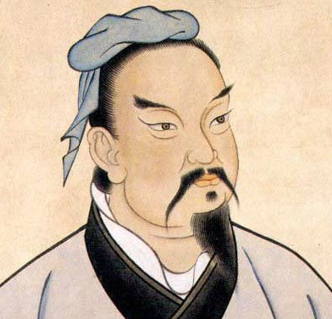
结语
孙子兵法：
“道、天、地、将、法"
道：谓之政策，首先整个企业是要关注安全，重视安全。
天：谓之顺天时，因时制宜，顺应安全攻防的时代潮流。
地：谓之知地利，因地制宜，顺应安全阵地真正的己方需求。
将：谓之善于任将，组建领导好的安全运维团队。
法：谓之法令规章制度与安全运维与防御体系。

Slide 34
THANK YOU

